Slide 1


  Сдача демонстрационного экзамена в 2026 году: новые изменения при формировании документаций по ДЭ и выставлении оценок
  Докладчик:
  Заместитель директора по инновационной и производственной работе Тюрина Марина Николаевна

Slide 2


Организация и проведение демонстрационного экзамена осуществляется на основании нормативных документов:
− Федеральный закон от 27 июля 2006 г. № 152-ФЗ «О персональных данных»;
− Федеральный закон от 29 декабря 2012 г. № 273-ФЗ «Об образовании в Российской Федерации»;
− Постановление Правительства Российской Федерации от 16 марта 2022 г. № 387 «О проведении эксперимента по разработке, апробации и внедрению новой образовательной технологии конструирования образовательных программ среднего профессионального образования в
рамках федерального проекта «Профессионалитет»;
− Распоряжение Правительства Российской Федерации от 1 марта 2024 г. № 483-р «О проведении ежегодного чемпионата по профессиональному
мастерству “Профессионалы” и чемпионата высоких технологий»;
− Приказ Министерства просвещения Российской Федерации от 8 ноября 2021 г. № 800 «Об утверждении Порядка проведения государственной итоговой аттестации по образовательным программам среднего профессионального образования»;
− Приказ Министерства просвещения Российской Федерации от 17 мая 2022 г. № 336 «Об утверждении перечней профессий и специальностей среднего профессионального образования и установлении соответствия отдельных профессий и специальностей среднего профессионального образования, указанных в этих перечнях, профессиям и специальностям среднего профессионального образования, перечни которых
утверждены приказом Министерства образования и науки Российской Федерации от 29 октября 2013 г. № 1199 «Об утверждении перечней
профессий и специальностей среднего профессионального образования»;
− Приказ Министерства просвещения Российской Федерации от 24 августа 2022 г. № 762 «Об утверждении Порядка организации и осуществления образовательной деятельности по образовательным программам среднего профессионального образования»;
− Приказ Министерства просвещения Российской Федерации от 17 апреля 2023 г. № 285 «Об операторе демонстрационного экзамена
базового и профильного уровней по образовательным программам среднего профессионального образования».

Slide 3
УСЛОВИЯ ЗАЧЕТА СТАТУСА ПОБЕДИТЕЛЯ, ПРИЗЕРА
ФИНАЛА ЧЕМПИОНАТА
Зачет статуса победителя, призера финала Чемпионата осуществляется на основе установления соответствия компетенции Чемпионата профилю осваиваемой образовательной программы СПО.
Под соответствием компетенции Чемпионата профилю осваиваемой
образовательной программы СПО понимается идентичность или сопоставимость видов деятельности по компетенции Чемпионата видам деятельности, отраженным в основной профессиональной образовательной программе СПО.
Для зачета статуса победителя, призера финала Чемпионата выпускник направляет в ГЭК соответствующее заявление. К заявлению прикладываются документы, подтверждающие статус победителя или призера Чемпионата (копию диплома или приказа ФГБОУ ДПО ИРПО об утверждении победителей и призеров Чемпионата).
Для установления соответствия компетенции Чемпионата профилю осваиваемой выпускником образовательной программы СПО рекомендуется использовать описание компетенции, входящее в состав комплекта конкурсной документации Чемпионата.
Если соответствие компетенции Чемпионата профилю осваиваемой выпускником образовательной программы СПО не отражено в комплекте конкурсной документации Чемпионата, ГЭК осуществляет сравнительный анализ видов деятельности, указанных в описании компетенции комплекта конкурсной документации, и видов деятельности, представленных в ОПОП СПО, осваиваемой выпускником.

Slide 4
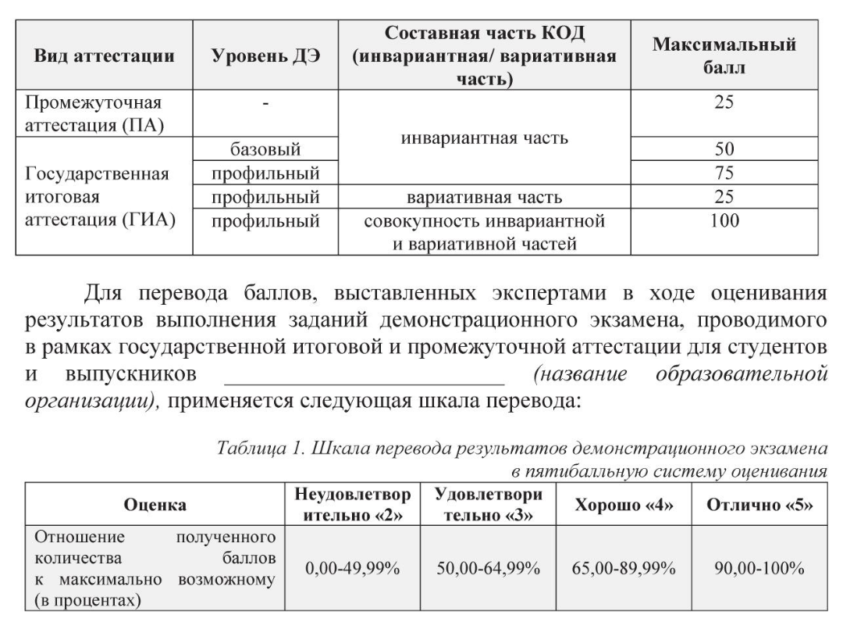
Распределение значений максимальных баллов в зависимости от вида аттестации и уровня ДЭ

Slide 5
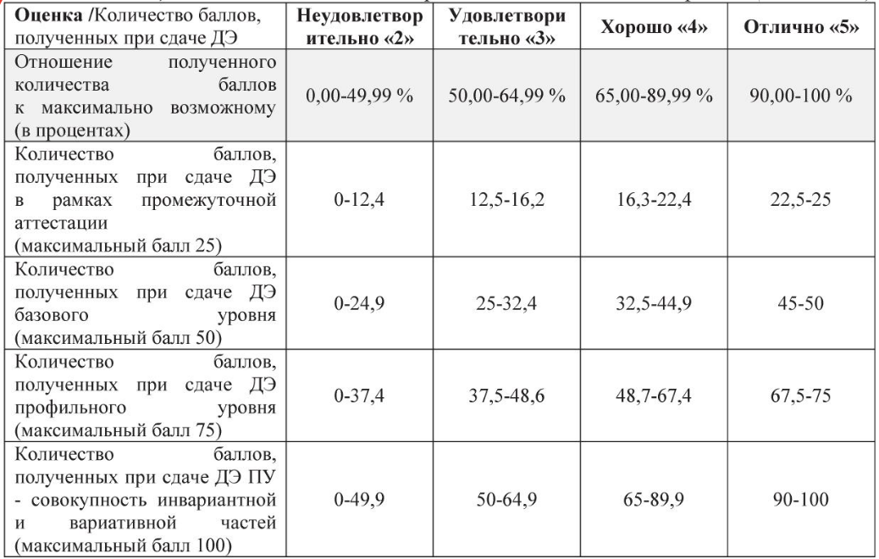
ПЕРЕВОД РЕЗУЛЬТАТОВ ДЕМОНСТРАЦИОННОГО ЭКЗАМЕНА В ПЯТИБАЛЬНУЮ ОЦЕНКУ

Slide 6
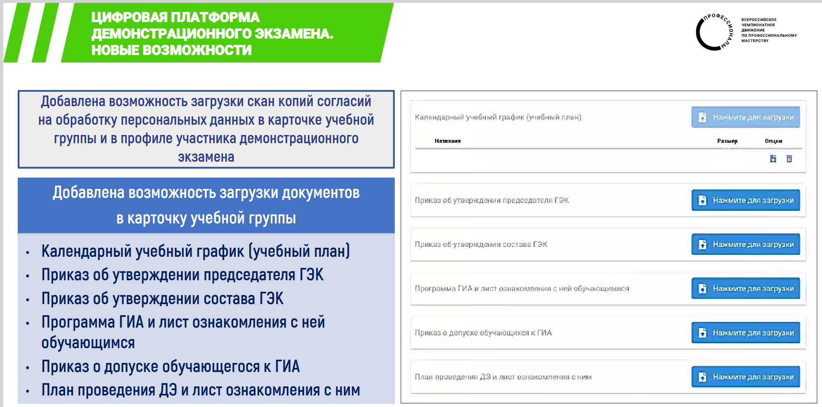

Slide 7
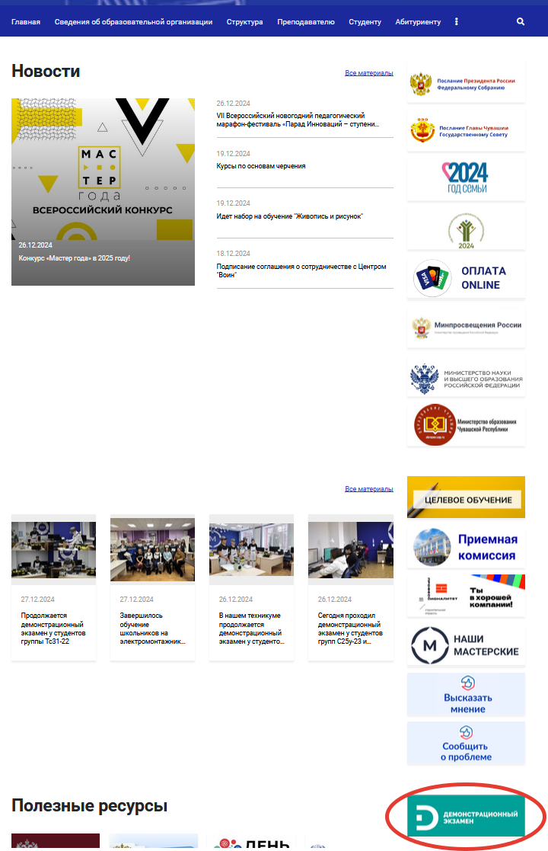
https://chtsgh21.edu21.cap.ru/demo-exam/
https://bom.firpo.ru/Public

Slide 8
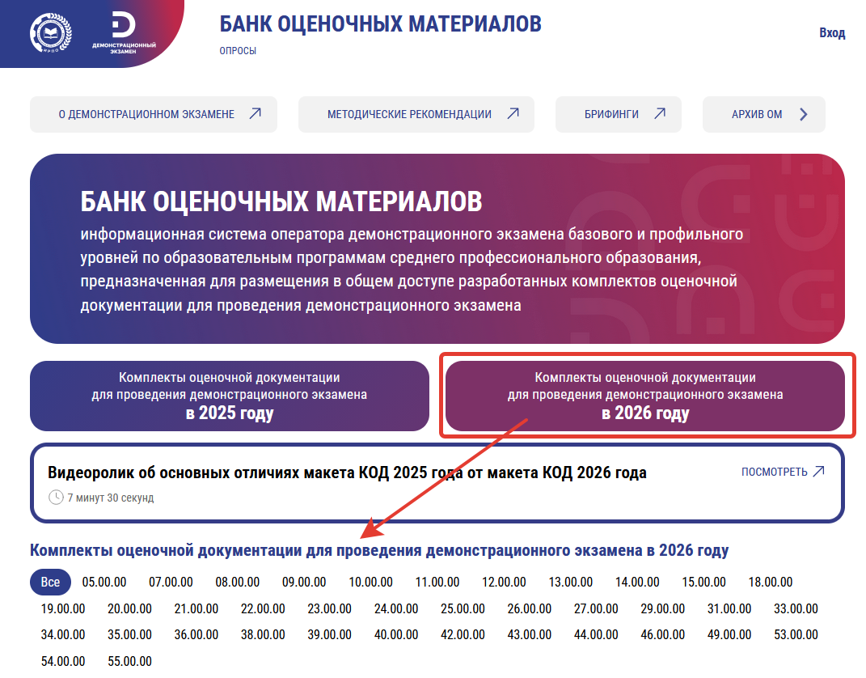

Slide 9
Запланированные сроки проведения демонстрационного экзамена в рамках Государственной итоговой аттестации
в 2025-2026 учебном году
Очная форма обучения
№ п/п | Наименование | Сроки
1 | Подготовка к ДЭ и ДП (ДР) Из них: 1 неделя (36 часов)- Подготовка к ДЭ 3 недели (108 часов) – Выполнение ДП (ДР) | 18 мая – 13 июня 2026 года
2 | Сдача ДЭ и ДП (ДР) | 15 июня – 27 июня 2026 года
Заочная форма обучения
№ п/п | Наименование | Сроки
1 | Подготовка к ДЭ и ДП (ДР) Из них: 1 неделя (36 часов)- Подготовка к ДЭ 3 недели (108 часов) – Выполнение ДП (ДР) | 04 мая – 30 мая 2026 год
2 | Сдача ДЭ и ДП (ДР) | 01 июня – 13 июня 2026 года

Slide 10
Запланированные ДЭ в 2025-2026 учебном году
в качестве Промежуточной аттестации (1 час 10 мин) и
ГИА Базовый уровень (2 часа 30-40 мин), ГИА Профильный уровень (03 часа 30 мин)
Специальности | КОД | Названия групп | Количество обучающихся, запланированное для участия в ГИА и ПА в форме ДЭ
 |  |  | ГИА | ПА
08.02.01 Строительство и эксплуатация зданий и сооружений | КОД 08.02.01-1-2026 | С41з-22 | 25
08.02.01 Строительство и эксплуатация зданий и сооружений | КОД 08.02.01-1-2026 | С41-22 | 22
08.02.01 Строительство и эксплуатация зданий и сооружений | КОД 08.02.01-1-2026 | С42-22 | 24
08.02.01 Строительство и эксплуатация зданий и сооружений | КОД 08.02.01-1-2026 | С44-22 | 25
08.02.01 Строительство и эксплуатация зданий и сооружений | КОД 08.02.01-1-2026 | С45-22 | 25
08.02.01 Строительство и эксплуатация зданий и сооружений | КОД 08.02.01-1-2026 | С35у-23 | 24
08.02.07 Монтаж и эксплуатация внутренних сантехнических устройств, кондиционирования воздуха и вентиляции | КОД 08.02.07-1-2026 | Мс41з-22 | 14
13.02.02 Теплоснабжение и теплотехническое оборудование | КОД 13.02.02-2-2026 | Тс41-22 | 22
07.02.01 Архитектура | КОД 07.02.01-1-2026 | А41-22 | 21
08.01.28 Мастер отделочных строительных и декоративных работ | КОД 08.01.28-4-2026 | Мо21-24 | 23

Slide 11
Запланированные ДЭ в 2025-2026 учебном году
в качестве Промежуточной аттестации (1 час 10 мин) и
ГИА Базовый уровень (2 часа 30-40 мин), ГИА Профильный уровень (03 часа 30 мин)
Специальности | КОД | Названия групп | Количество обучающихся, запланированное для участия в ГИА и ПА в форме ДЭ
 |  |  | ГИА | ПА
08.02.09 Монтаж, наладка и эксплуатация электрооборудования промышленных и гражданских зданий | КОД 08.02.09-1-2026 | Н41-22 | 21
13.02.07 Электроснабжение (по отраслям) | КОД 13.02.07-2-2026 | Р41-22 | 22
13.02.11 Техническая эксплуатация и обслуживание электрического и электромеханического оборудования (по отраслям) | КОД 13.02.11-2-2026 | Э41-21 | 22
15.02.13 Техническое обслуживание и ремонт систем вентиляции и кондиционирования | КОД 15.02.13-1-2026 | То41-22 | 17
08.02.07 Монтаж и эксплуатация внутренних сантехнических устройств, кондиционирования воздуха и вентиляции | КОД 08.02.07-1-2026 | Мс41-22 | 22
43.02.14 Гостиничное дело | КОД 43.02.14-1-2026 | Гд41-22 | 20
43.02.08 Сервис домашнего и коммунального хозяйства | КОД 43.02.08-1-2026 | Ск41-22 | 18
08.02.13 Монтаж и эксплуатация внутренних сантехнических устройств, кондиционирования воздуха и вентиляции | КОД 08.02.13-1-2026 | Мс31-23 | 20
08.02.13 Монтаж и эксплуатация внутренних сантехнических устройств, кондиционирования воздуха и вентиляции | КОД 08.02.13-1-2026 | Мс32-23 | 22
08.02.13 Монтаж и эксплуатация внутренних сантехнических устройств, кондиционирования воздуха и вентиляции | КОД 08.02.13-1-2026 | Мс33-23 | 20
38.02.07 Банковское дело | КОД 38.02.07-1-2026 | Бд31-23 | 25

Slide 12
Запланированные ДЭ в 2025-2026 учебном году
в качестве Промежуточной аттестации (1 час 10 мин) и
ГИА Базовый уровень (2 часа 30-40 мин), ГИА Профильный уровень (03 часа 30 мин)
Специальности | КОД | Названия групп | Количество обучающихся, запланированное для участия в ГИА и ПА в форме ДЭ
 |  |  | ГИА | ПА
43.02.16 Туризм и гостеприимство | КОД 43.02.16-1-2026 | Тг31-23 | 14
08.02.14 Эксплуатация и обслуживание многоквартирного дома | КОД 08.02.14-1-2026 | Эо31-23 | 23
08.02.14 Эксплуатация и обслуживание многоквартирного дома | КОД 08.02.14-1-2026 | Эо32-23 | 25
08.02.01 Строительство и эксплуатация зданий и сооружений | КОД 08.02.01-1-2026 | С17у-25 |  | 25
08.02.01 Строительство и эксплуатация зданий и сооружений | КОД 08.02.01-1-2026 | С21-24 |  | 25
08.02.01 Строительство и эксплуатация зданий и сооружений | КОД 08.02.01-1-2026 | С22-24 |  | 24
08.02.01 Строительство и эксплуатация зданий и сооружений | КОД 08.02.01-1-2026 | С23-24 |  | 25
08.02.01 Строительство и эксплуатация зданий и сооружений | КОД 08.02.01-1-2026 | С24-24 |  | 23
 | ИТОГО: | 29 групп (24 ГИА, 5 ПА) | 516 | 122

Slide 13
  Контактные данные:
  Отдел инновационной и производственной работы
  Тюрина Марина Николаевна
  mar.tyurina.1981@mail.ru
  8 (8352) 22-38-99

